Slide 1
主流控件相关要点
邓雨啸
4565

Slide 2
目录
一。控件的使用者
二。控件的调用者
三。控件的开发者

Slide 3
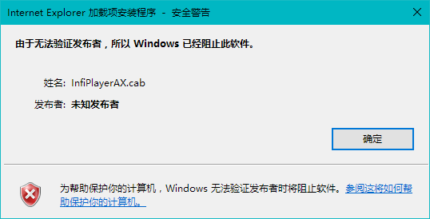
控件的使用者
1.控件的安装包
Cab
Exe
2.控件的权限
安装
以管理员权限运行可以解决大多数问题。
使用
所有ActiveX控件都支持以32位IE浏览器运行。
3.控件的使用
IE设置
默认设置足以正常运行，不正常时尝试还原IE设置。
版本号
提供版本号能方便开发者定位问题。
Notes:
0.控件的本质就是一个嵌入到网页内的播放器。（HTML5，B站）但是还有其他的地方就力不从心了（PTZ，文件下载）
1.Smart screen
2.Windows安全策略 （无法注册；无法复制文件） ie的版本
3.版本之间的对应关系。
4.非管理员权限无法下载

Slide 4
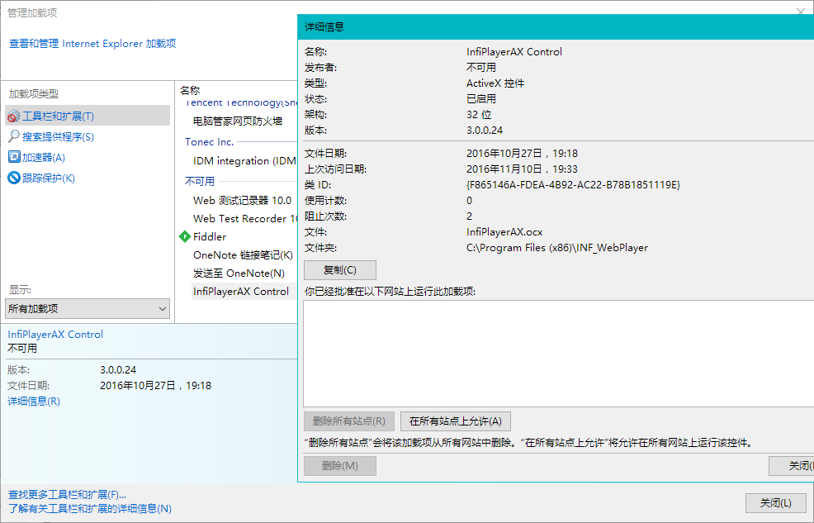

Slide 5
控件的调用者
功能接口调用顺序
·必须在视频框出现之前调用的接口
·可以在任意时刻调用的接口
·必须在视频框出现之后调用的接口
基本功能
视频显示
画线画框
回放
回放机制(RTSP)
右键菜单/PTZ
下载机制
预览
设置语言，协议
设置播放模式，开启智能
1.控件的接口
接口区分
功能接口—主动调用，网页传入数据，接收返回值。
事件接口—被动监听，控件传入数据，网页处理
调用顺序
某些接口存在调用顺序上的要求
2.控件的返回值
正常调用的情况下会返回TRUE或FALSE
不正常调用会导致网页异常，直接跳过后面的所有语句
3.控件的加载
无法安装控件的原因
使用管理员权限安装
使用Depends检查OCX文件
无法加载控件的几种常见原因
检查安装的版本（ID）和调用的版本（ID）是否一致。
检查IE加载项，是否禁用了控件。
回放接口
SetLoginParam
SetLoginParamDNS
StopPlayback
SetMaxFPS
PTZ控制接口
EnableVectorControl
SetPTZControlMode
GetPTZControlMode
EnableDigitZoomControl
Notes:
0.事件：录像，聚焦（IE11兼容性）；功能：基本功能，预览，回放
1.控件说明文档的不完善。重点将一下PTZ功能接口的调用顺序和内容
2.安装的版本和调用的版本是否一致。

Slide 6
控件的开发者
1.控件调试
网页调试/Demo调试
F12开发者模式是一个好东西
DH打印信息
WIN10上必须以管理员权限运行IE才能有权限
附加进程
网页调试和附加进程调试不能共存
2.控件功能
解码--ffmpeg
渲染—DDraw / D3D
3.控件生成
VS2010/VS2003
预处理器 （_CRT_SECURE_NO_WARNINGS）
输出目录（输出目录，中间目录，目标文件名，目标文件扩展名)
输出文件（lib,pdb,sdf,aps,ncb)
4.控件打包
Inno
Nsis
cabmaker
Notes:
1.网页调试和附加进程调试不能共存
2.DH打印在WIN10上必须以管理员权限运行IE才能有权限
3.使用MSDN来获取函数所需依赖

Slide 7
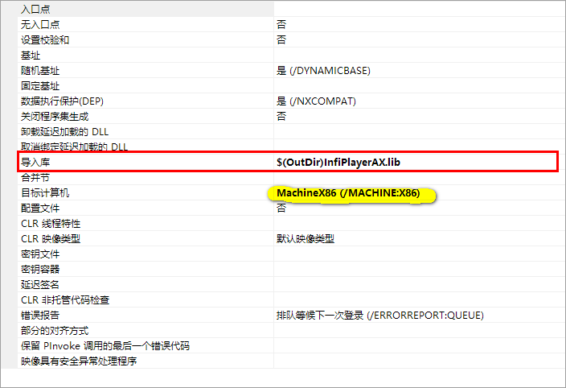
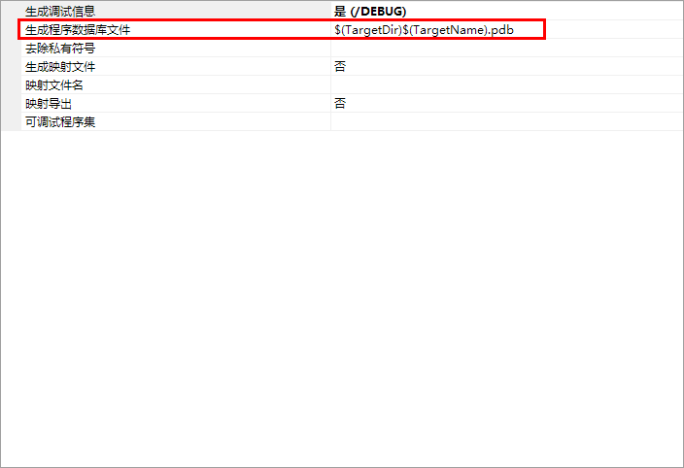
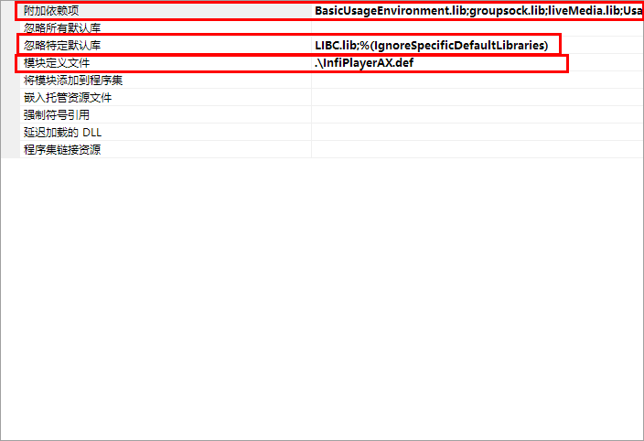
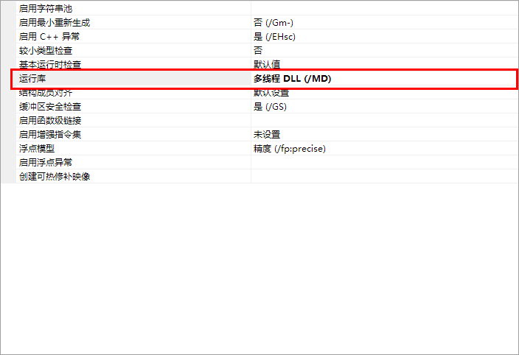
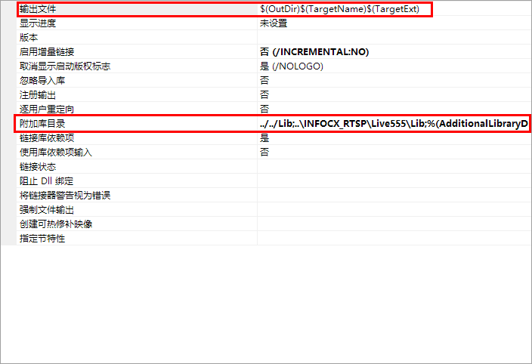
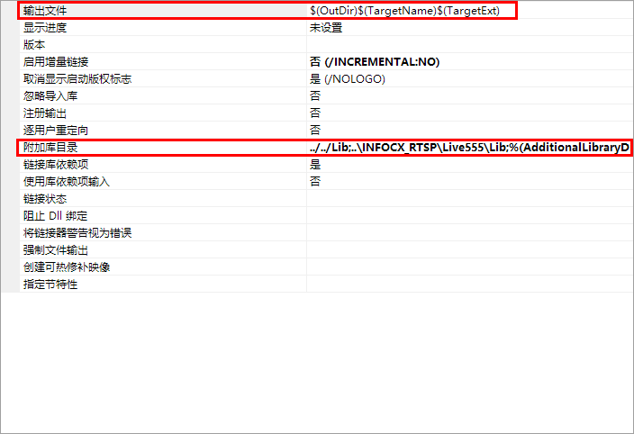
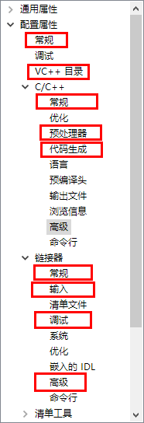
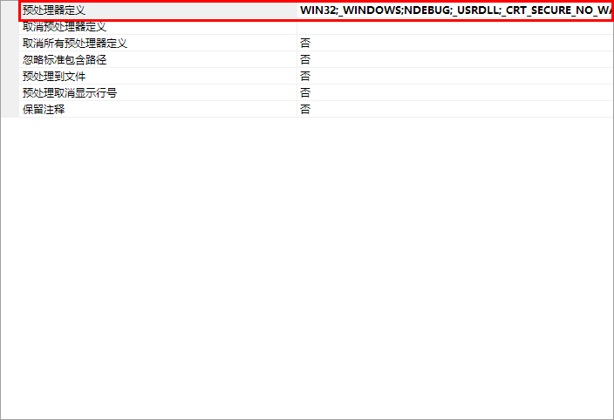
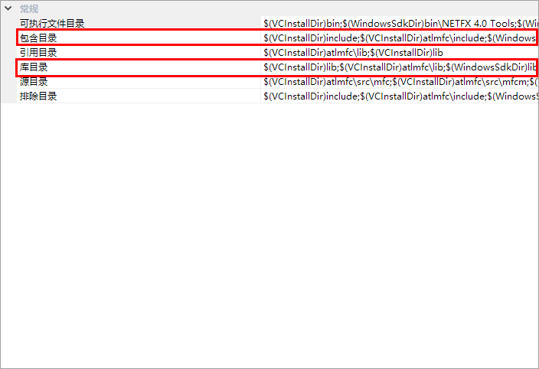
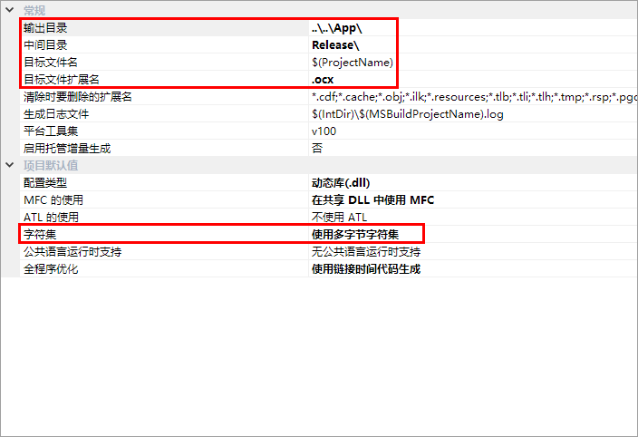
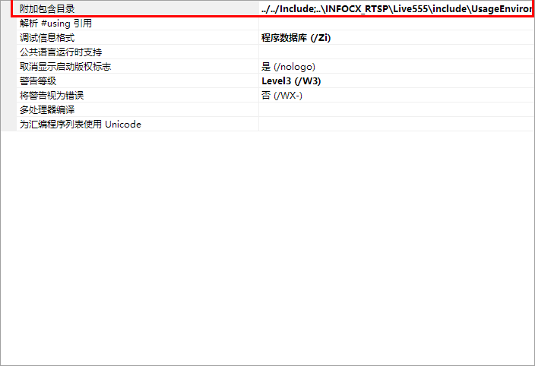
VS属性页

